Slide 1
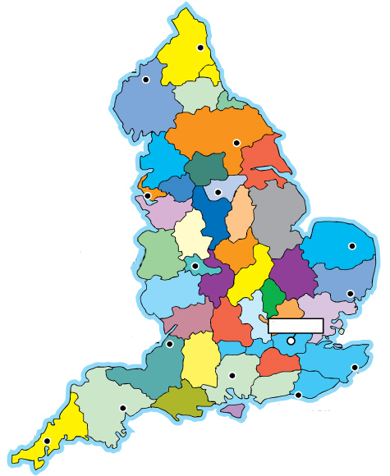
Информатика
Компьютеров
Кодирование
Симметрия
Множество
Воображение
Логика
Алгоритм
Notes:
Внимание! Внимание! Внимание!
Приглашаем всех детишек: и девчонок и мальчишек отправиться в увлекательное путешествие в страну "Информатика". Не забудьте взять с собой быстроту мысли, находчивость, смекалку, сообразительность.
Тем, кто учит информатику,
Тем, кто учит информатике,
Тем, кто любит информатику,
Тем, кто еще не знает,
Что может любить информатику,
Посвящается наше путешествие.
Мы отправляемся в путешествие по незнакомой стране Информатика.
Поможет нам Компьютер, сейчас он покажет нам карту этой страны /слайд/
В этой стране много разных городов: Множество, Симметрия, Кодирование, Воображение, Алгоритм, город Компьютеров, а столица этой страны – Логика.

Slide 2
Notes:
Столица государства Информатика – Логика /хоровое повторение/
Жители этого города очень любят загадки, попробуем их отгадать?

Slide 3
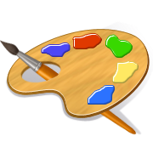
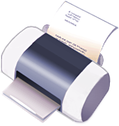

Засевали семь сестер
Поля белого простор и
Чудесами , словно в сказке
А зовут волшебниц - …
По клавишам прыг да скок
Береги но-го-ток
Раз два и готово –
Отстукали слово!
Вот где пальцам физкультура
Это вот - …..
3
1
В зоопарке есть зайчишка
У компьютера есть - ….
5
Что за звездочки сквозные
На пальто и на платке,
Все сквозные – вырезные, а возьмешь – вода в руке…
Для чего же этот ящик
Он в себя бумагу тащит
И сейчас же буквы, точки,
Запятые – строчка к строчке –
Напечатает картинку
Ловкий мастер
Струйный - ….
4
2
Notes:
Засевали семь сестер
Поля белого простор и
Чудесами , словно в сказке
А зовут волшебниц - …
Что за звездочки сквозные
На пальто и на платке,
Все сквозные – вырезные, а возьмешь – вода в руке…
По клавишам прыг да скок -
Бе-ре-ги но-го-ток!
Раз-два и готово -
Отстукали слово!
Вот где пальцам физкультура
Это вот - ... К Л А В И А Т У Р А.
В зоопарке есть зайчишка,
У компьютера есть ... М Ы Ш К А.
Для чего же этот ящик?
Он в себя бумагу тащит
И сейчас же буквы, точки,
Запятые - строчка к строчке -
Напечатает картинку
Ловкий мастер
Струйный ... П Р И Н Т Е Р.
Не все отгадки мы смогли отгадать, не все части компьютера мы знаем – но мы с ними познакомимся на следующем занятии

Slide 4

Notes:
Следующий город, в который мы отправимся - город « Симметрия» /хоровое повторение/

Slide 5
Notes:
В этом городе все предметы симметричные, поэтому они нарисованы только на половину, обе половинки симметричных предметов одинаковы, словно они отражаются в зеркале и если мысленно дорисовать к одной половинке вторую – то получиться целый предмет

Slide 6
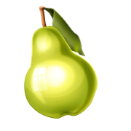





Notes:
А теперь внимательно поглядите и скажите что нарисовано? /слайд/

Slide 7



Notes:
Что нарисовано на карточке №1 на ваших столах?

Slide 8



Notes:
Мы отправляемся в следующий город - Кодирование
Жители этого города не умеют говорить, но они прекрасно понимают друг друга. Для этого они пользуются различными знаками, жестами, рисунками, звуками.
Как вы думаете, что хотят предложить нам жители города?
Давайте выполним гимнастику для глаз.

Slide 9
Notes:
Следующий город - Воображение /хоровое повторение/
В городе много улиц, мы сейчас на улице Теней

Slide 10




Notes:
Здесь все жители черного цвета – словно тени.
Попробуем угадать, чьи тени мы видим. /слайд/
Чьи тени вы видите на карточке №2?

Slide 12
Notes:
Прогуляемся по городу Компьютеров
В этом городе определенные правила, которые надо обязательно соблюдать. Посмотрите на картинки возле компьютеров
Что видите на них?
Каждая картинка – определенное правило:
надо думать, прежде чем, что-то сделать,
поднимать руку – если что-то не получается;
нельзя разбирать и трогать провода у компьютера;
нельзя приносить игрушки в класс
нельзя приносить пищу
нельзя приходить сырым
Если мы будем соблюдать эти правила – жители этого города, города Компьютеров будут рады нас видеть.

Slide 13

Notes:
В этом городе здесь мы отправимся на улицу Художников.
Кто такие художники?
Поможем художникам раскрасить жителей в яркие цвета. Для этого возьмем баночку с краской – Заливку – выберем нужный цвет и закрасим картинку. Нажимаем на левую кнопочку мыши. /слайд/
На улице Художников стало веселее

Slide 14
Notes:
Последний город нашего путешествия – город Множество/хоровое повторение/

Slide 15


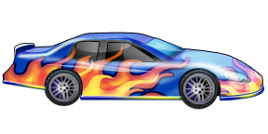

Notes:
В этом городе живет очень много жителей, назовите их.
Надо расселить жителей по разным улицам ,помогите мне пожалуйста
Вот улица Авто – какие жители будут жить на этой улице?
Эта дорога ведет на улицу Сказочная - кто будет жить на этой улице
Это улица Лесная – кого мы поселим сюда?
Я отделила жителей линией, попробуйте отделить больших рыбок от маленьких на карточке №3

Slide 16
Информатика
Логика
Notes:
Государство Информатика очень большое – мы будет по нему путешествовать целый год…побываем и в других городах и в тех, что были….а на сегодня наше путешествие закончилось.

Slide 17
